Slide 1
Uncertainty (Ketidakpastian)

Slide 2
Ketidakpastian (uncertainty)
Permasalahan memiliki informasi yang kurang memadai
Menghalangi untuk membuat keputusan yang terbaik
Salah satu metode yang berhubungan dengan ketidakpastian : Probabilitas Bayes

Slide 3

Probabilitas
Probabilitas menunjukkan kemungkinan sesuatu akan terjadi atau tidak

Slide 4
Probabilitas
Contoh :
Misal dari 10 orang sarjana , 3 orang menguasai java, sehingga peluang untuk memilih sarjana yang menguasai java adalah :
p(java) = 3/10 = 0.3

Slide 5
Probabilitas Bersyarat
P(A) : probabilitas kejadian A
P(B) : probabilitas kejadian B
A dan B terjadi bersama-sama : P(A∩B)
P(A∩B) = P(A)*P(B)
P(A|B) = probabilitas kejadian A terjadi jika kejadian B terjadi, dapat dirumuskan :
P(A|B) = P(A∩B) / P(B)
Berarti A adalah kesimpulan (di belakang THEN / hipotesis H) dan B adalah fakta (di belakang IF / bukti E)

Slide 6
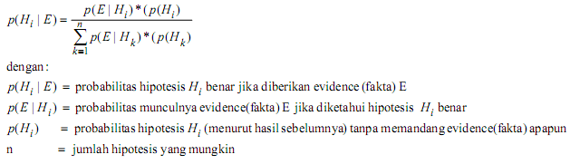
Probabilitas Bayes

Slide 7
Probabilitas Bayes
Contoh :
Asih mengalami gejala ada bintik-bintik di wajahnya. Dokter menduga bahwa Asih terkena cacar dengan :
probabilitas munculnya bintik-bintik di wajah, jika Asih terkena cacar → p(bintik | cacar) = 0.8
probabilitas Asih terkena cacar tanpa memandang gejala apapun → p(cacar) = 0.4
probabilitas munculnya bintik-bintik di wajah, jika Asih terkena alergi → p(bintik | alergi) = 0.3
probabilitas Asih terkena alergi tanpa memandang gejala apapun → p(alergi) = 0.7
probabilitas munculnya bintik-bintik di wajah, jika Asih jerawatan → p(bintik | jerawatan) = 0.9
probabilitas Asih jerawatan tanpa memandang gejala apapun → p(jerawatan) = 0.5

Slide 8
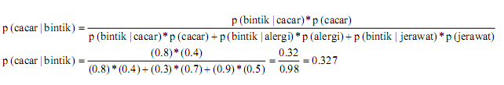
Probabilitas Bayes
Probabilitas Asih terkena cacar karena ada bintik2 di wajahnya :

Slide 9

Probabilitas Bayes
Probabilitas Asih terkena alergi karena ada bintik2 di wajahnya :

Slide 10

Probabilitas Bayes
Probabilitas Asih jerawatan karena ada bintik2 di wajahnya :

Slide 11
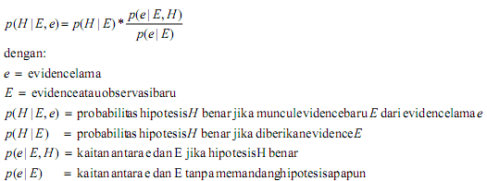
Probabilitas Bayes
Jika setelah dilakukan pengujian terhadap hipotesis muncul satu atau lebih evidence (fakta) atau observasi baru maka :

Slide 12
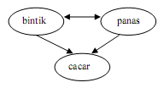
Probabilitas Bayes
Misal : Adanya bintik-bintik di wajah merupakan gejala seseorang terkena cacar. Observasi baru menunjukkan bahwa selain bintik-bintik di wajah, panas badan juga merupakan gejala orang kena cacar. Jadi antara munculnya bintik-bintik di wajah dan panas badan juga memiliki keterkaitan satu sama lain.

Slide 13
Probabilitas Bayes
Asih ada bintik-bintik di wajahnya. Dokter menduga bahwa Asih terkena cacar dengan probabilitas terkena cacar bila ada bintik-bintik di wajah → p(cacar | bintik) = 0.8
Ada observasi bahwa orang terkena cacar pasti mengalami panas badan. Jika diketahui probabilitas orang terkena cacar bila panas badan → p(cacar | panas ) = 0.5
Keterkaitan antara adanya bintik-bintik di wajah dan panas badan bila seseorang terkena cacar → p(bintik | panas, cacar) = 0.4
Keterkaitan antara adanya bintik-bintik di wajah dan panas badan → p(bintik | panas) = 0.6

Slide 14
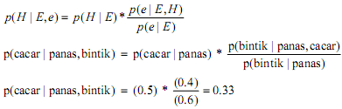
Probabilitas Bayes

